Slide 1
07 Application & Tips

Slide 2

Learning rate
보통의 learning rate = 0.1
학습 중에도 learning rate을 조절하는 것이 중요
→Annealing the learnin rate
기법
Step decay
Exponential decay
1/t decay

Slide 3
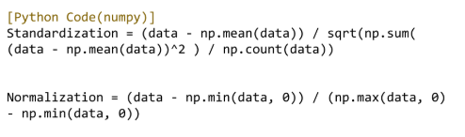
Data preprocessing
데이터 전처리 과정
Feature scailing 을 한다
Standardization
Normalization

Slide 4
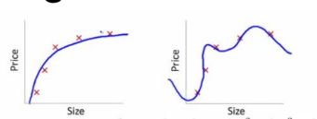
Overfitting
학습 데이터에만 딱 맞는 모델을 만들 수 있는 문제
위의 그림에서 오른쪽의 상황일때 overfitting 일어남
실제 테스트 데이터를 실험했을 때 결과가 제대로 나타나지않음

Slide 5
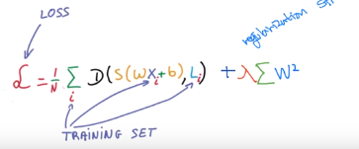
Overfitting
기법
데이터 많이 하는 방법
Feature의 개수를 줄임
일반화 시킴 -> Decision boundary 조정
Weight 을 적게함 -> 선이 펴짐
Weight 을 크게함 -> 선이 구부러짐

Slide 6

Data Set
학습을 위한 데이터 구상
학습 데이터와 테스트 데이터를 구분
학습하는 사례
Online : 데이터가 자동으로 지속적으로 들어옴
Batch : 정적인 데이터

Slide 7
08 딥러닝의 기본 개념

Slide 8
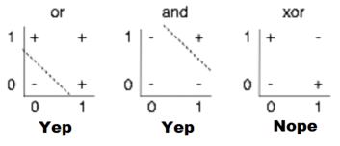

XOR 문제
여러 개의 layer를 만들어서
각각의 W,,b 를 학습해야함

Slide 9
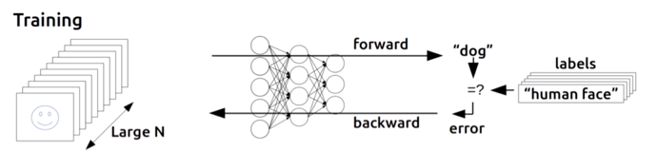
Backpropagation algorithm
W,,b 를 한 단계씩 미분할 수 있는 알고리즘
Multi layer를 처리할 수 있음
여러 개의

Slide 10
코드
- rank : 배열의 차원을 나타냄
- shape : 배열의 모양을 나타냄
- axis : 배열의 축을 나타냄 (rank의 개수만큼 축을 가지고 있으며, 0부터 시작해서 가장 큰 축은 가장 안쪽)

